Slide 1


Slide 2

프로젝트 소개
프로젝트 멤버
프로젝트 플랜
데이터베이스 설계
프로젝트 사용 기술
프로그램 주요기능
프로젝트 시연
Q&A
마무리

Slide 3
목차
소개
멤버
플랜
DB설계
사용 기술
주요 기능
시연
Q&A
마무리
'되어보자, 카페주인!'
'카페 하나 차려서 옆에 다같이 모여서 놀자'
'6개월 간의 노력, 짧게 느껴졌지만 두번의 계절이 바뀔 시간. 제각기 다른 삶을 살다가 여기에 모인 우리들의 앞으로의 시간 속에서 이 6개월을 뒤돌아 봤을때 '그때 좋았지' 하고 떠올릴 수 있는 기간이었으면 좋겠다는 기원를 담아, 산들림이라는 이름의 카페를 만들어보게 되었습니다.

Slide 4
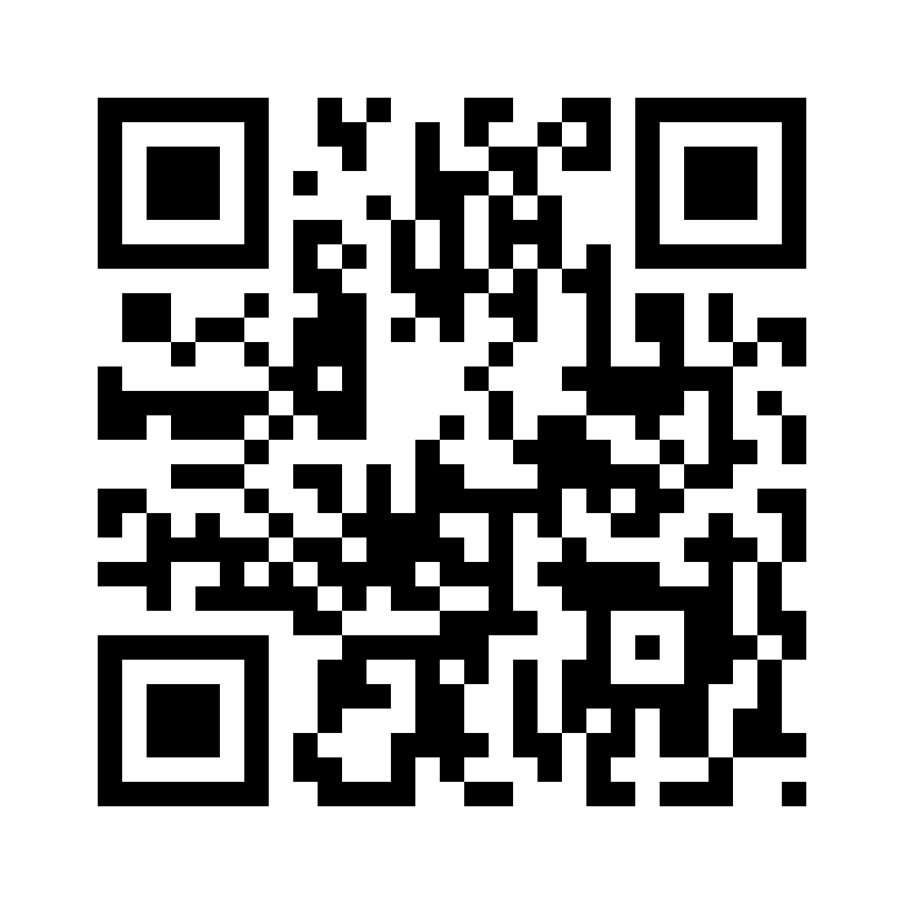
목차
소개
멤버
플랜
DB설계
사용 기술
주요 기능
시연
Q&A
마무리
정하영
게시판
(관리자/사용자)
----------------------------------------------- BACK&FRONT
-----------------------------------------------FAQ – 조회, 등록, 수정, 삭제, 검색
통계 – 조회, 등록, 수정
게시판 css
WBS전반 및 발표
USECASE / URD
-----------------------------------------------
남태욱
게시판
(관리자/사용자)
----------------------------------------------- BACK&FRONT
----------------------------------------------- 공지 – 조회, 등록, 수정, 삭제 , 검색
리뷰 – 조회, 등록, 수정
게시판 css
WBS전반 및 발표자료 준비
웹사이트 디자인 구성
-----------------------------------------------
변유림
상품, 주문, 결제
(관리자/사용자)
----------------------------------------------- BACK&FRONT
----------------------------------------------- 상품 – 조회, 등록, 수정, 삭제 , 검색
주문 – 조회, 등록
결제 – 포트원 연동 및 결제 취소
상품/주문/결제 css
모달 & AJAX css 특화
-----------------------------------------------
성한규
상품, 주문, 결제
(관리자/사용자)
----------------------------------------------- BACK&FRONT
---------------------------------------------상품 - 상세정보
주문 - 사용자 관리 페이지
결제 - 장바구니, 전자영수증
상품/주문/결제 css
---------------------------------------------
팀장
부팀장

Slide 5
목차
소개
멤버
플랜
DB설계
사용 기술
주요 기능
시연
Q&A
마무리
김준성
회원정보
(관리자/사용자)
----------------------------------------------- BACK&FRONT
-----------------------------------------------회원 - SNS연동, email인증 및 타이머,
인증타이머, ID/PW 찾기, 페이징
보안 - 세션관리
통계 - 차트화
회원정보 css
-----------------------------------------------
이환석
회원정보
(관리자/사용자)
----------------------------------------------- BACK&FRONT
----------------------------------------------- 회원 – 가입, 수정, 검색
(유효성 및 중복 검사, SMS인증, 페이징)
회원정보 css
WBS전반 및 발표자료 준비
웹사이트 디자인 구성
-----------------------------------------------
홍수민
회원정보
(관리자/사용자)
----------------------------------------------- BACK&FRONT
----------------------------------------------- 회원 –가입, 수정, 검색, SNS연동,
이용약관, 로그인, 탈퇴
회원정보 css
웹사이트 디자인 구성
-----------------------------------------------

Slide 6




목차
소개
멤버
플랜
DB설계
사용 기술
주요 기능
시연
Q&A
마무리
설계
1차 개발
테스트 및 보완
2차 개발
테스트 및 보완
4/26 5/3 5/10 5/15 5/23

Slide 7
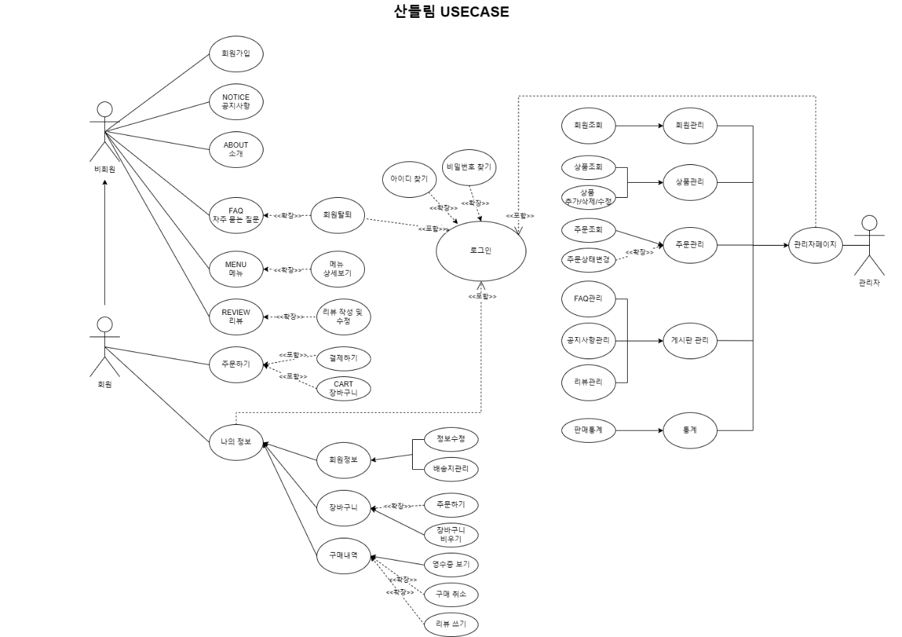
USECASE
목차
소개
멤버
플랜
DB설계
사용 기술
주요 기능
시연
Q&A
마무리

Slide 8
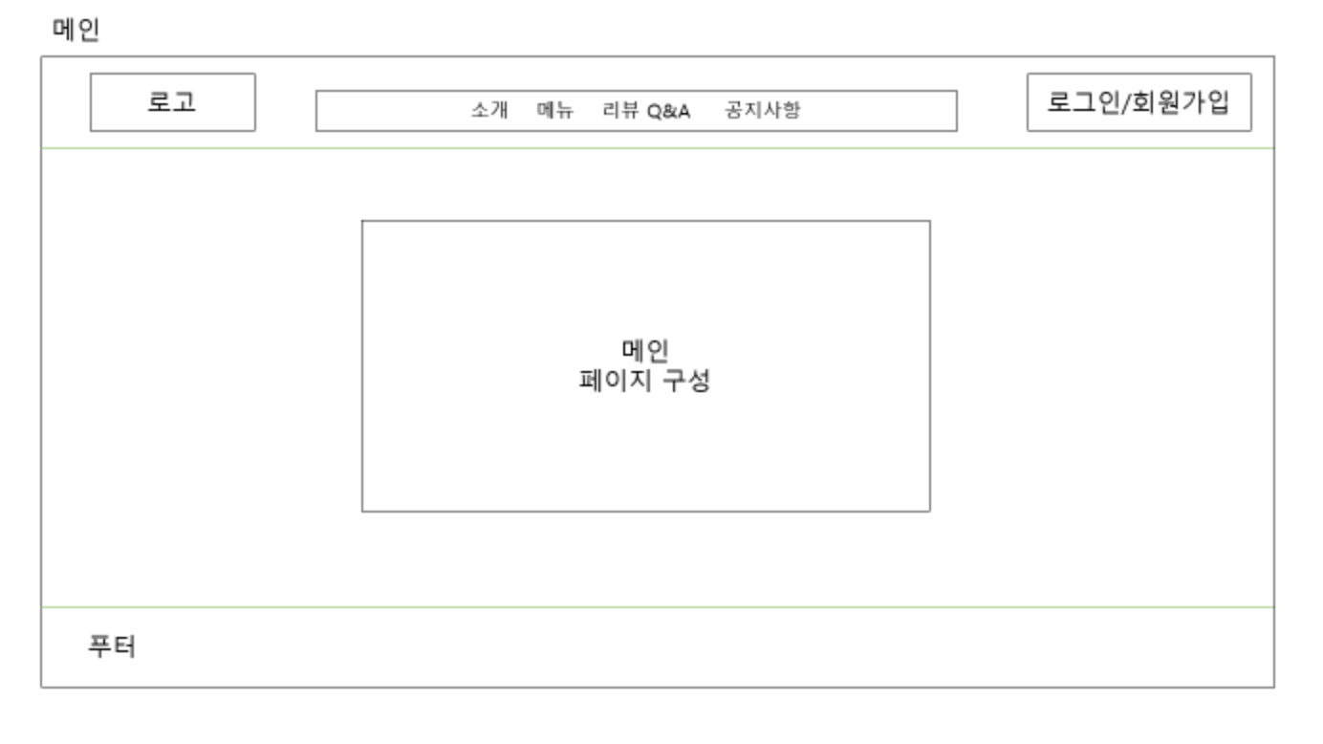
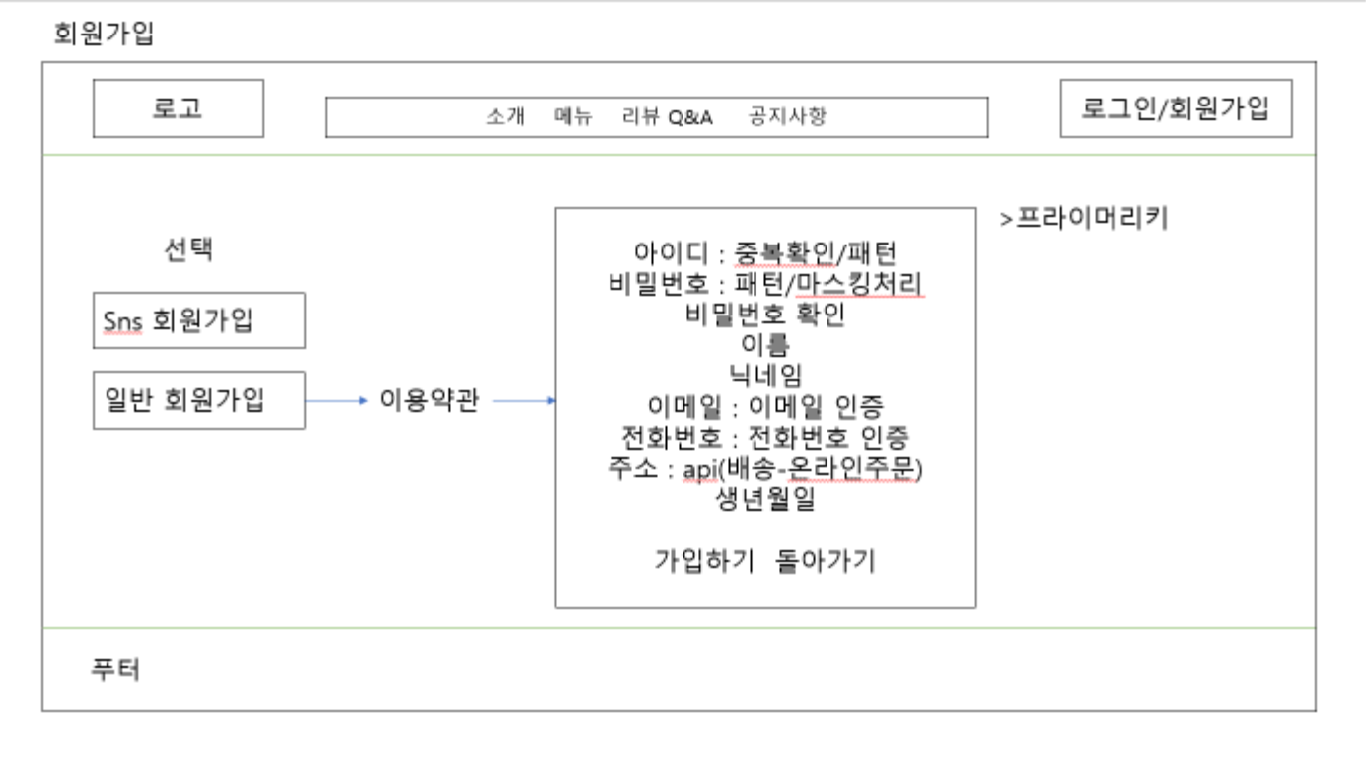
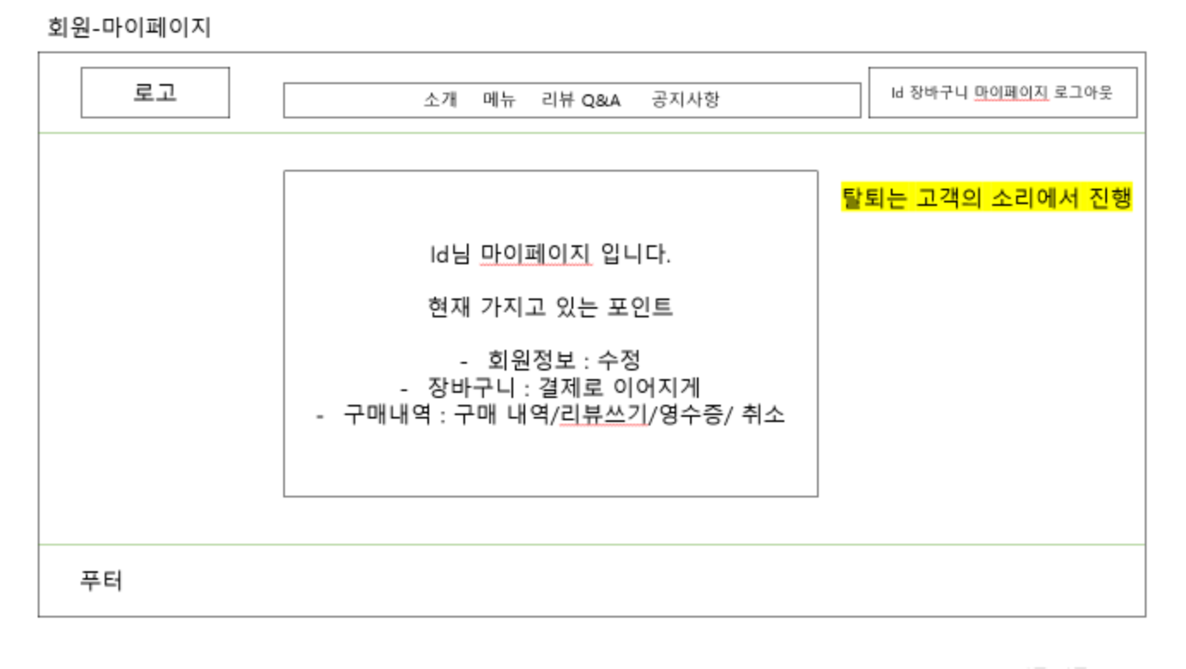
와이어프레임
목차
소개
멤버
플랜
DB설계
사용 기술
주요 기능
시연
Q&A
마무리

Slide 9
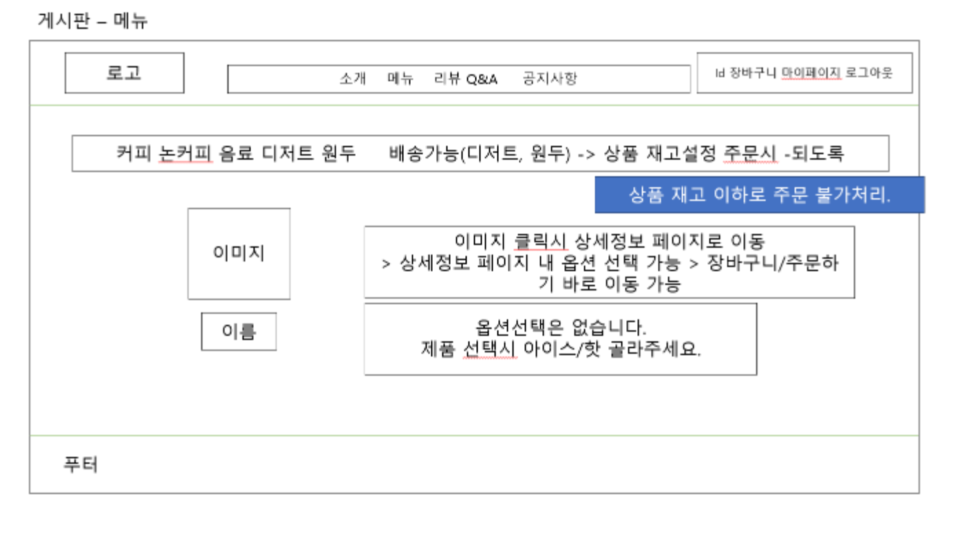
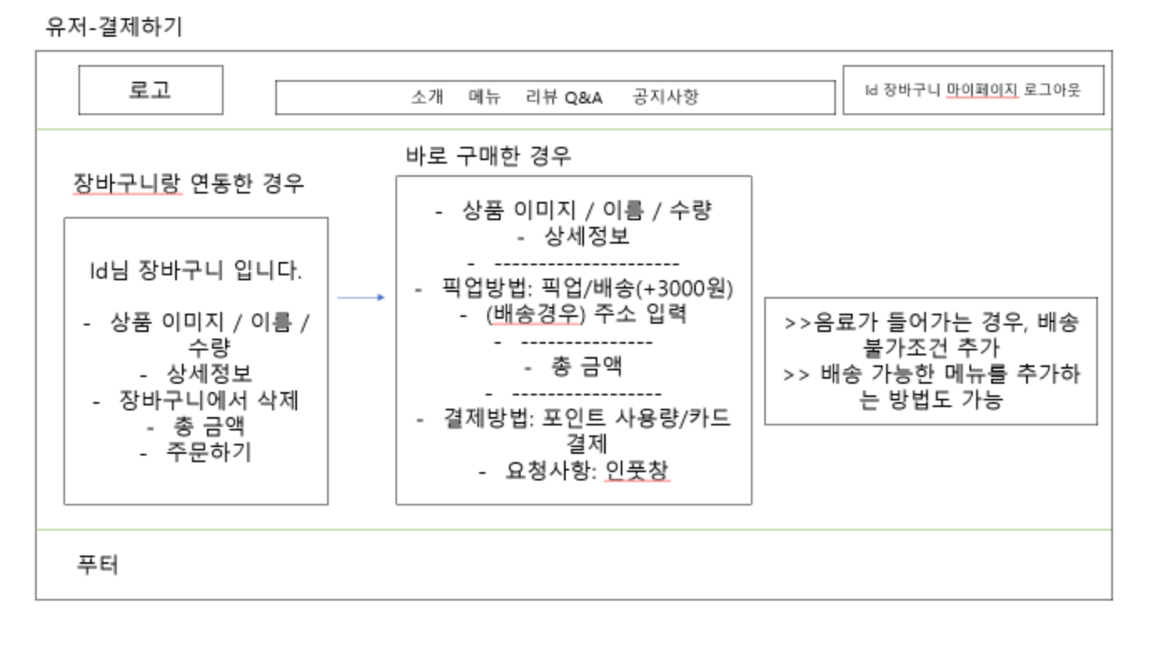
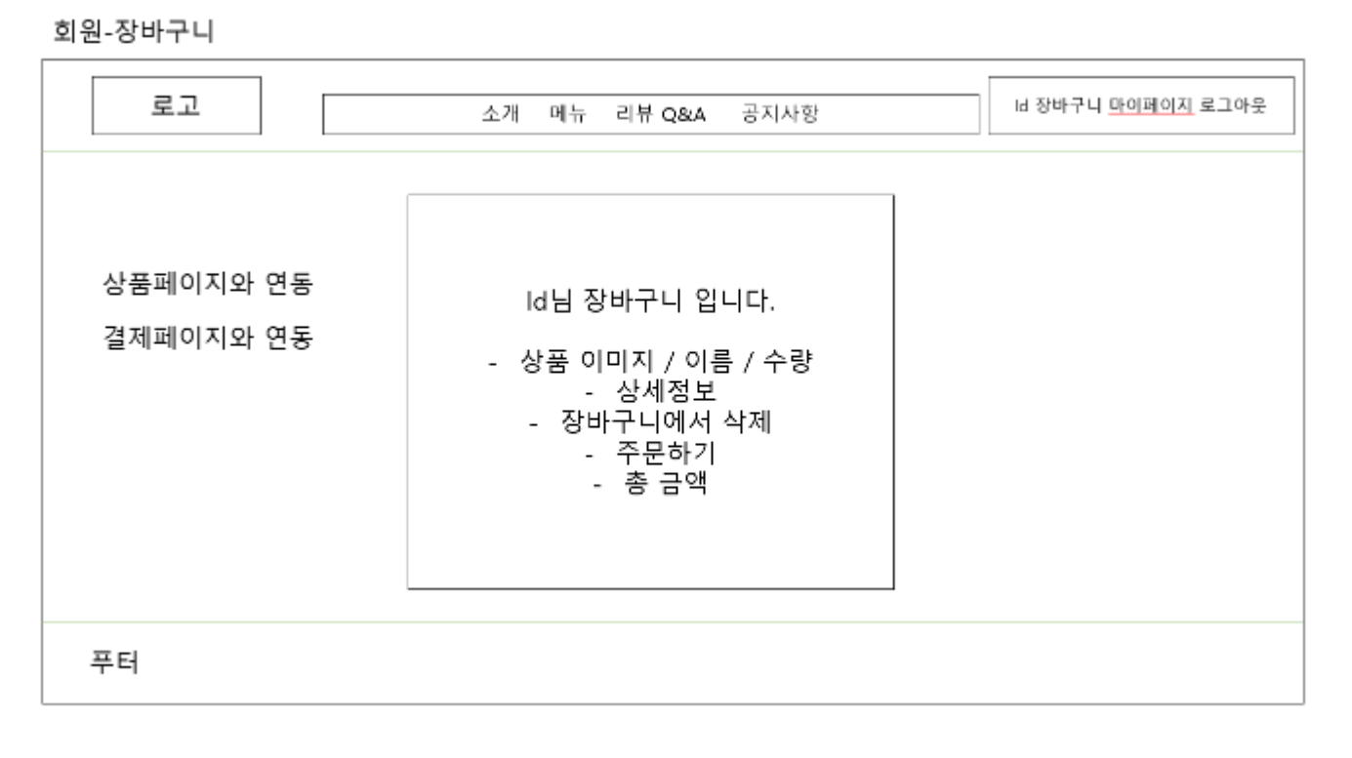
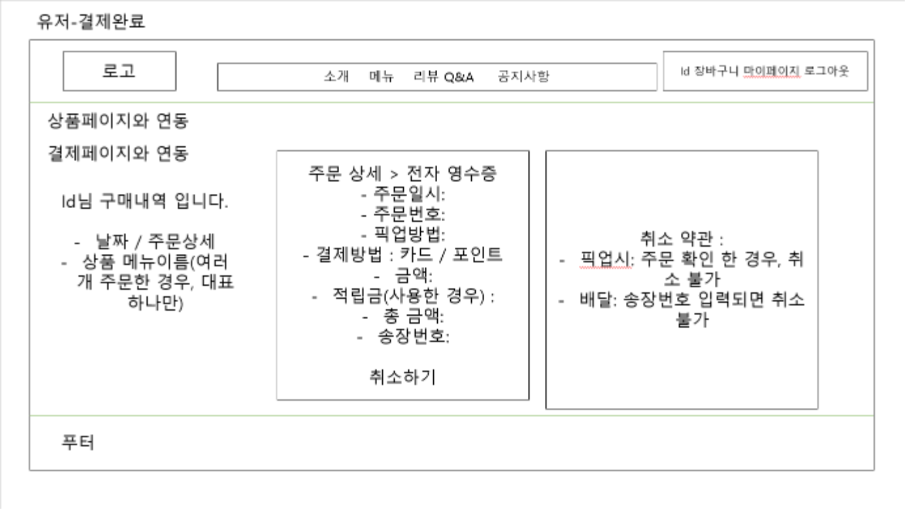
와이어프레임
목차
소개
멤버
플랜
DB설계
사용 기술
주요 기능
시연
Q&A
마무리

Slide 10
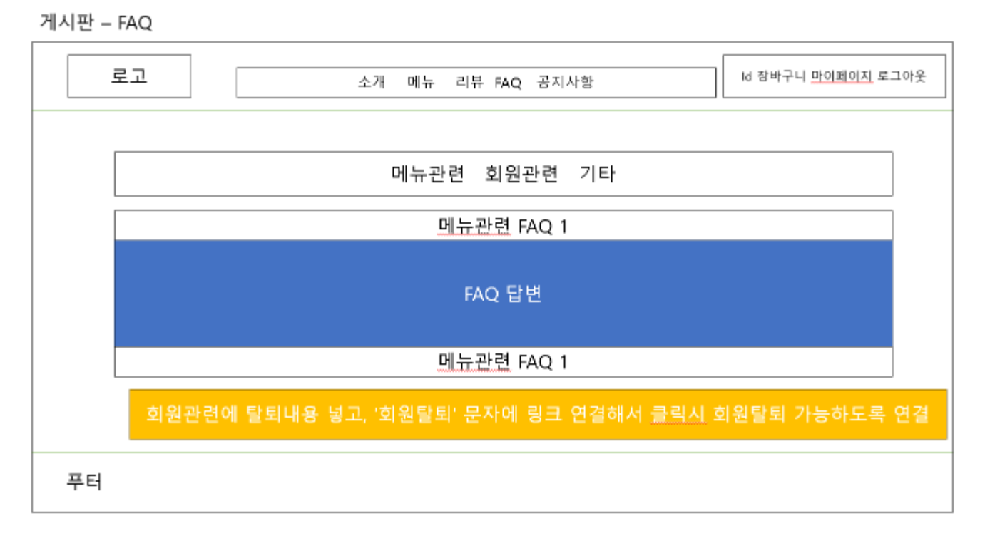
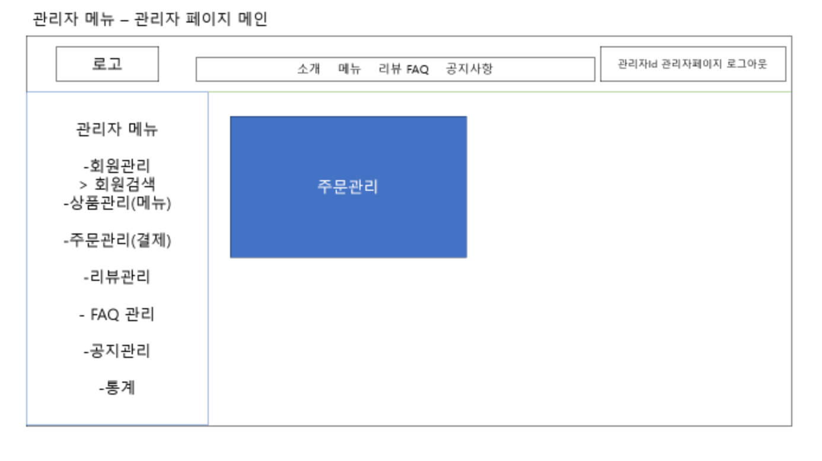
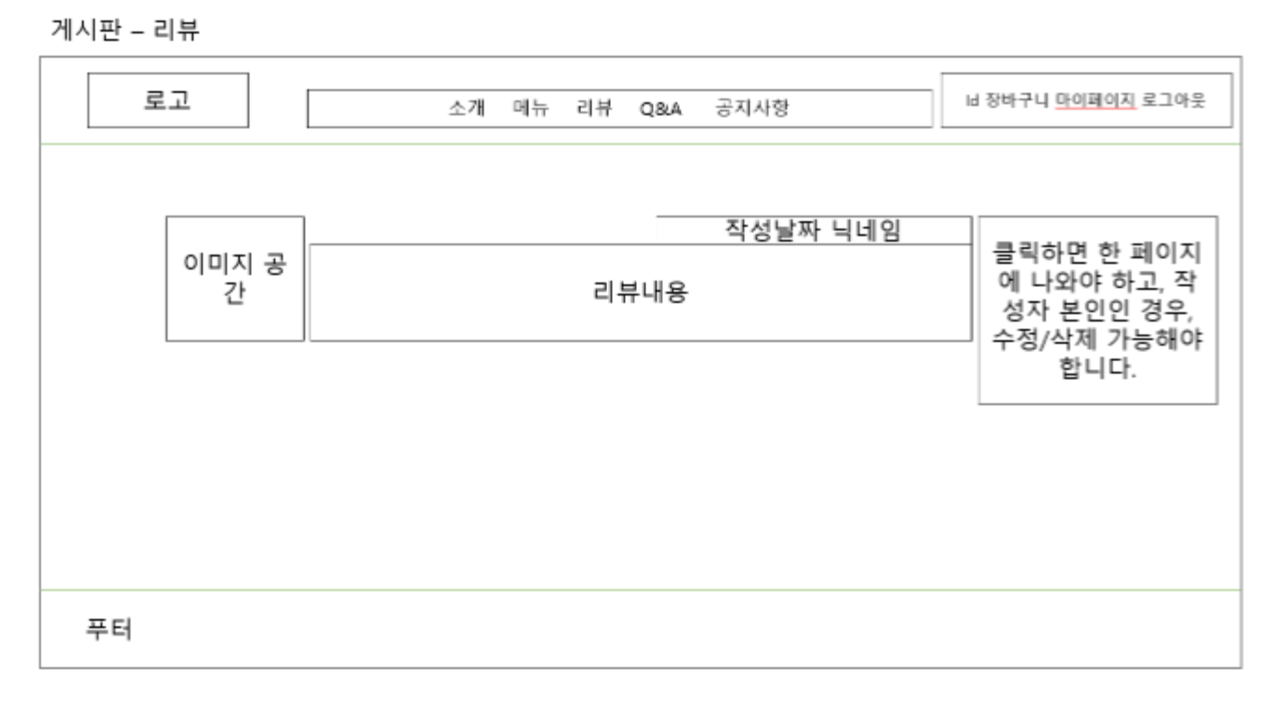
와이어프레임
목차
소개
멤버
플랜
DB설계
사용 기술
주요 기능
시연
Q&A
마무리

Slide 11
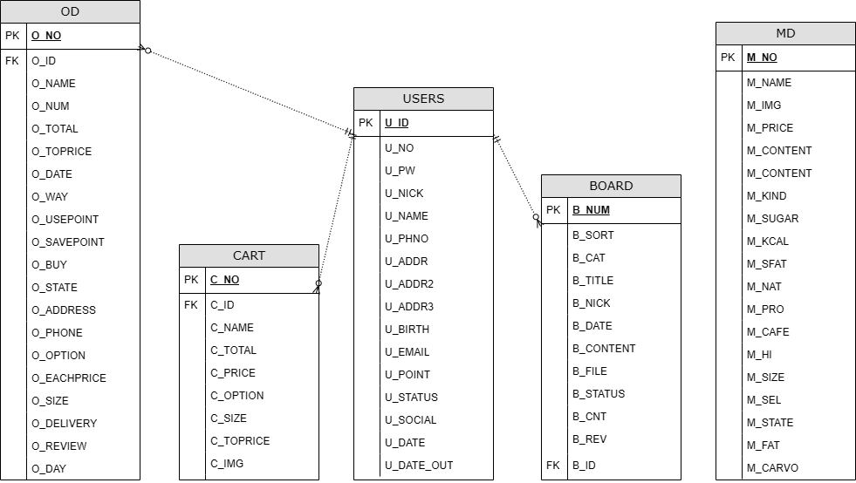
ERD
목차
소개
멤버
플랜
DB설계
사용 기술
주요 기능
시연
Q&A
마무리

Slide 12
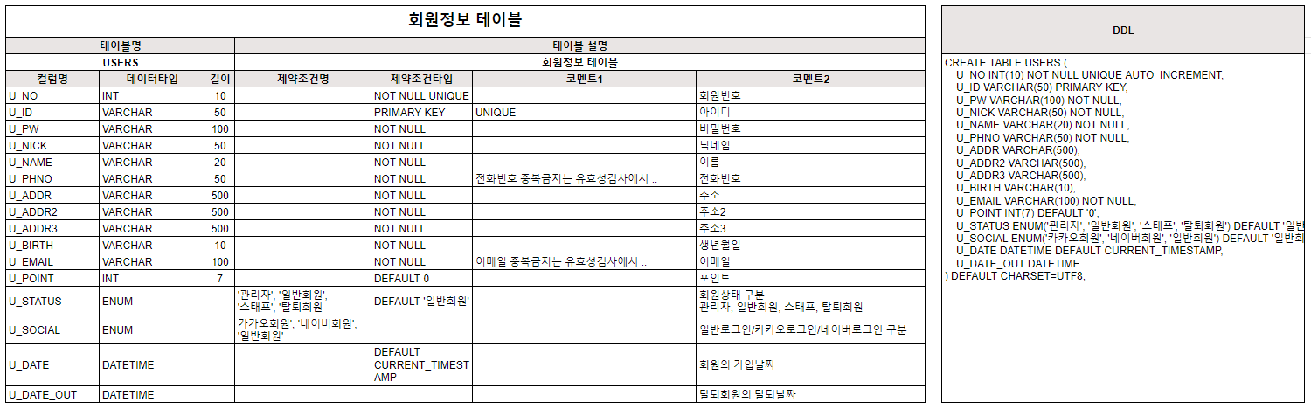
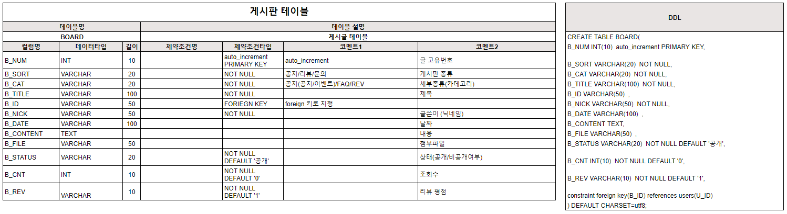
테이블명세서
목차
소개
멤버
플랜
DB설계
사용 기술
주요 기능
시연
Q&A
마무리

Slide 13
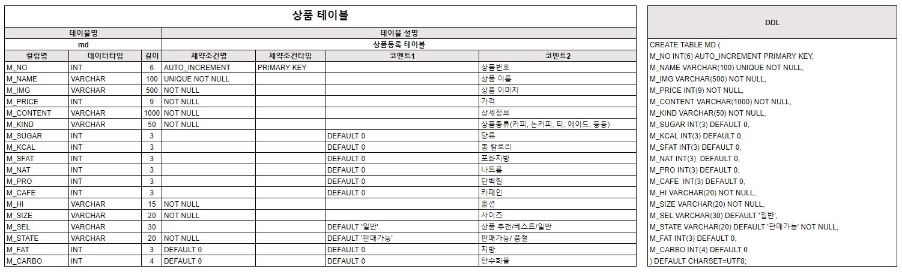
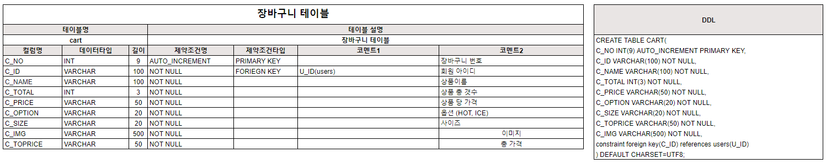
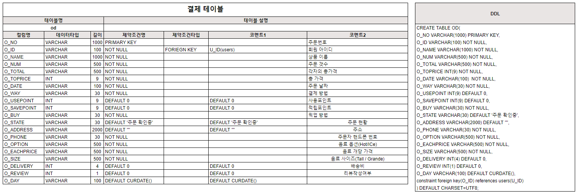
테이블명세서
목차
소개
멤버
플랜
DB설계
사용 기술
주요 기능
시연
Q&A
마무리

Slide 14

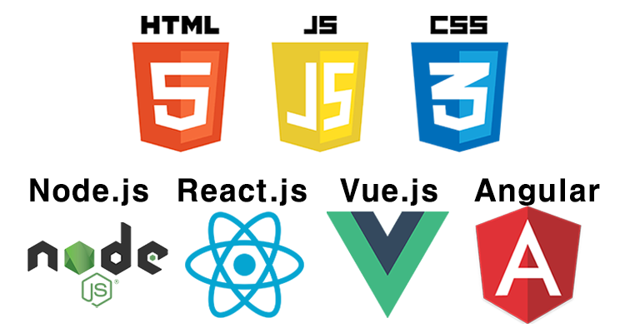









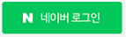



목차
소개
멤버
플랜
DB설계
사용 기술
주요 기능
시연
Q&A
마무리

Slide 15
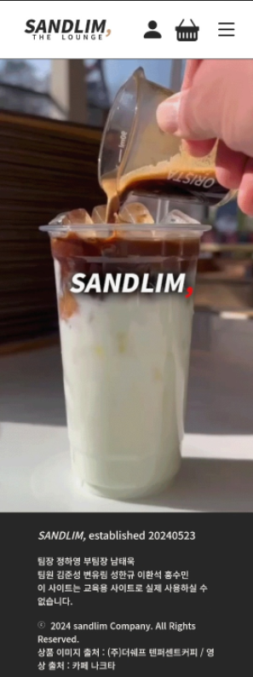
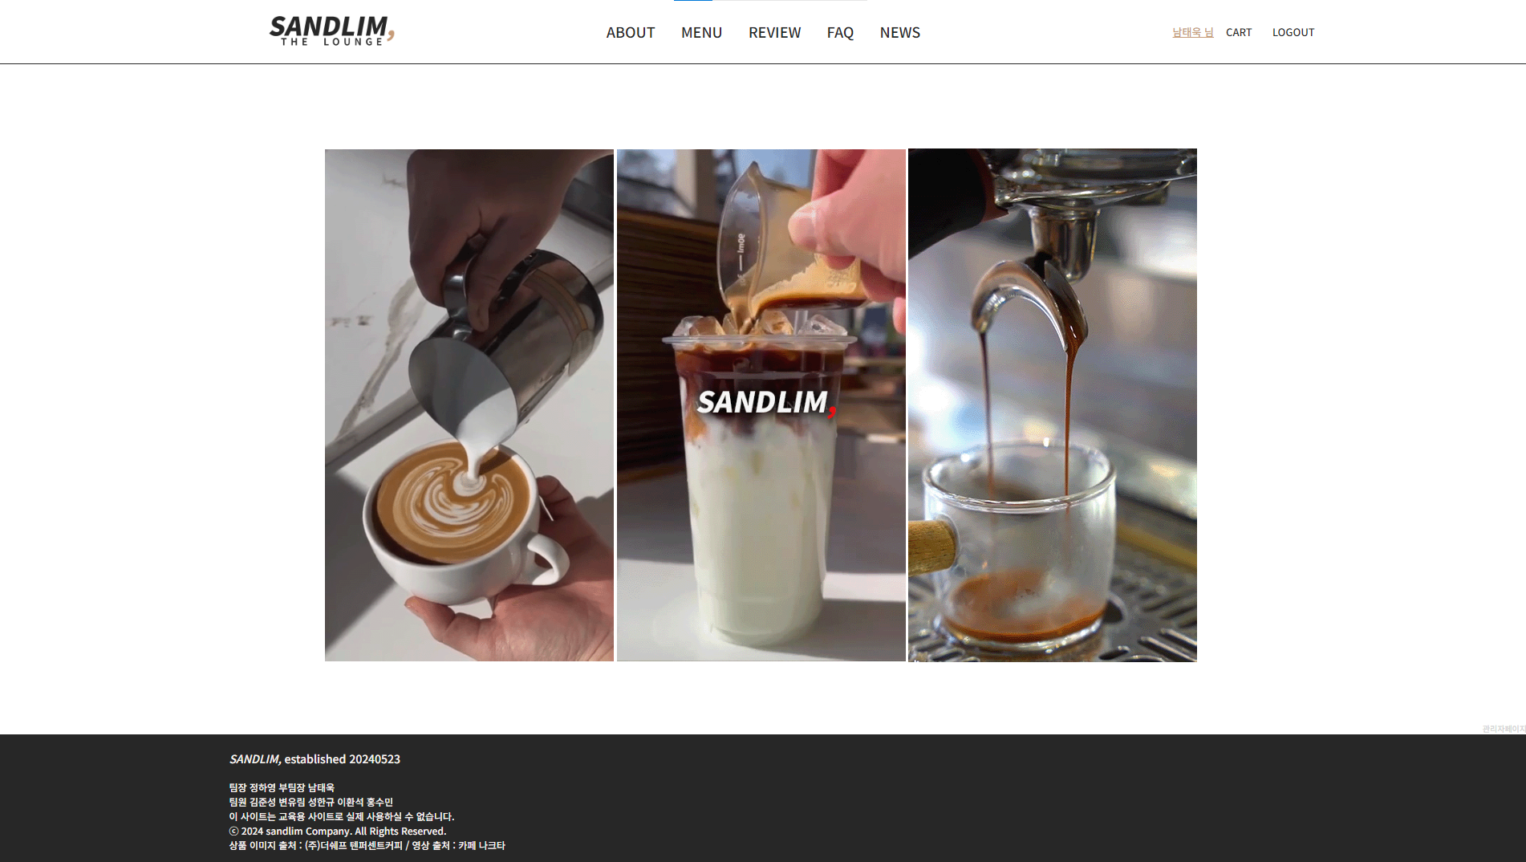
목차
소개
멤버
플랜
DB설계
사용 기술
주요 기능
시연
Q&A
마무리

Slide 16
목차
소개
멤버
플랜
DB설계
사용 기술
주요 기능
시연
Q&A
마무리
게시판
등록 – 공지사항, 게시판
수정 – 글 수정
삭제 – 글 삭제
조회 및 검색
– 글 목록 및 글 검색
회원정보
등록 – 가입
수정 – 정보수정
삭제 – 회원탈퇴
조회 및 검색
– 회원정보 및 회원검색
– ID/PW찾기
메뉴정보
등록 -
메뉴 등록(파일업로드)
수정 -
메뉴 수정(파일업로드)
삭제 - 메뉴 삭제
조회 및 검색
상품 키워드별 조회 가능
메뉴 검색 가능
구매정보
등록 - 주문내역 등록
수정 - 주문 상태 변경
주문 취소
조회 - 주문내역 검색

Slide 17
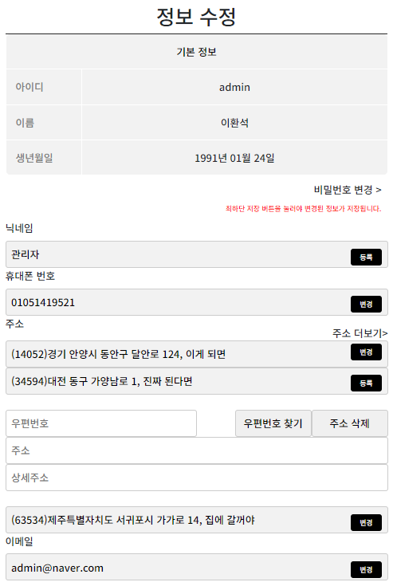
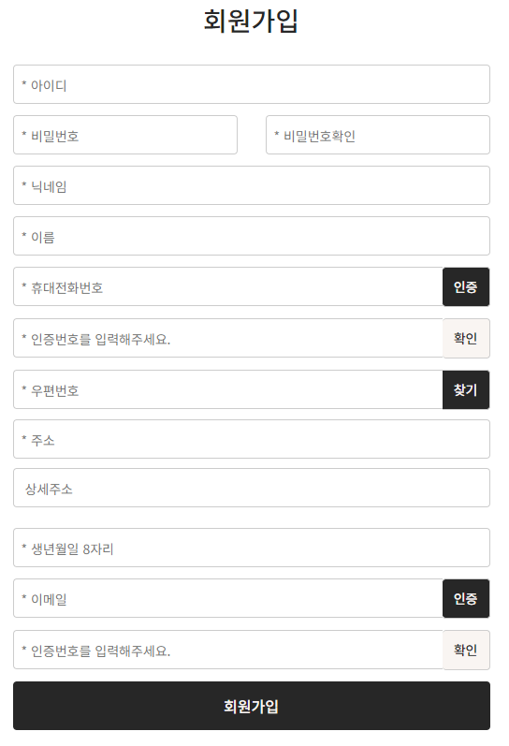


목차
소개
멤버
플랜
DB설계
사용 기술
주요 기능
시연
Q&A
마무리
유효성검사
Notes:
각 입력란에 유효성 검사처리가 되어있으며,
해당 유효성 검사는 값을 입력한 후 칸을 벗어나면
Blur이벤트와 ajax를 통해
데이터 중복검사까지
곧바로 진행됩니다.
휴대전화와 주소는 각각 문자 발송 API와, 주소 API를 통해
실제 휴대전화번호인지 확인하고 우편번호와 주소를 가져올 수 있게 합니다.
유효성에 맞지 않을 경우 자동으로 경고 메시지가 출력됩니다.
가입버튼을 누를 시, 전체 유효성검사와 중복검사를 한번 더 진행한 뒤 가입을 진행하게 됩니다.

Slide 18
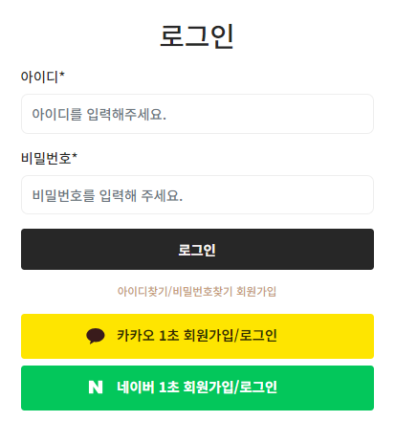
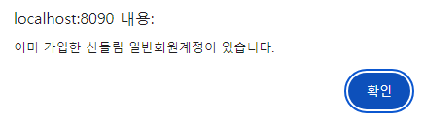
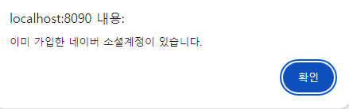
목차
소개
멤버
플랜
DB설계
사용 기술
주요 기능
시연
Q&A
마무리

Slide 19
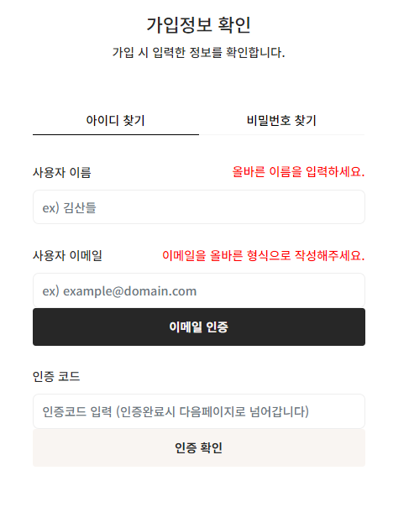
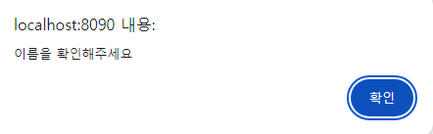
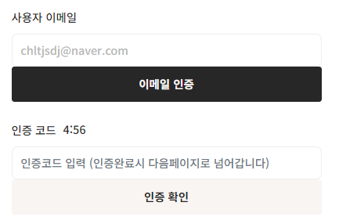
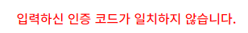
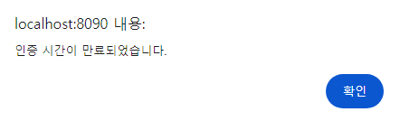
목차
소개
멤버
플랜
DB설계
사용 기술
주요 기능
시연
Q&A
마무리

Slide 20
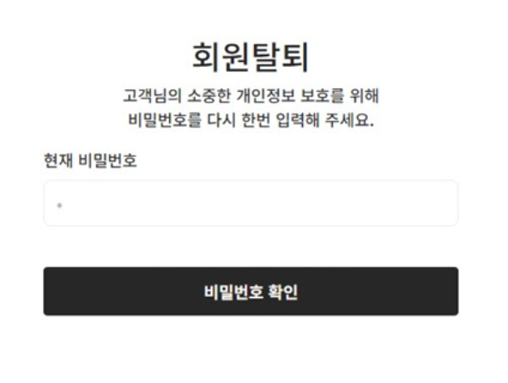

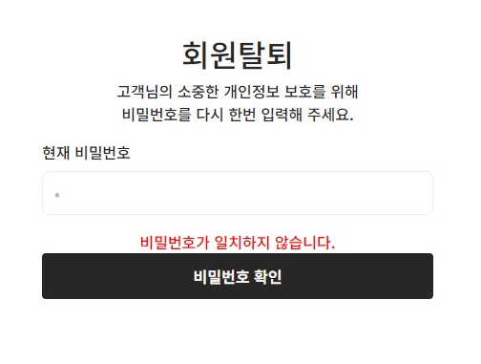
목차
소개
멤버
플랜
DB설계
사용 기술
주요 기능
시연
Q&A
마무리

Slide 21
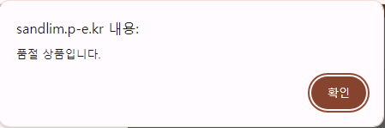
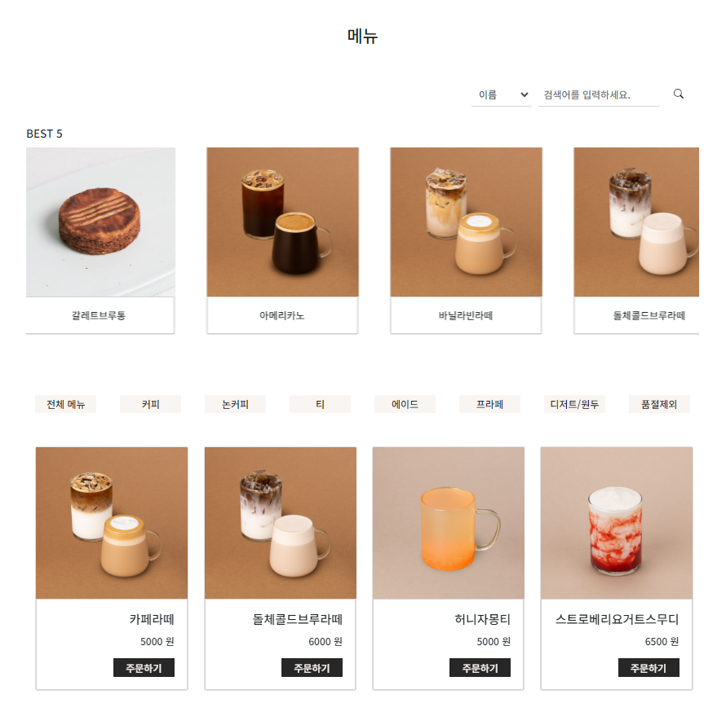
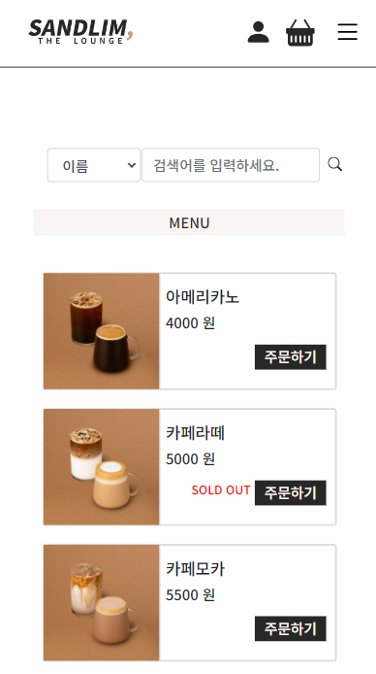
목차
소개
멤버
플랜
DB설계
사용 기술
주요 기능
시연
Q&A
마무리

Slide 22
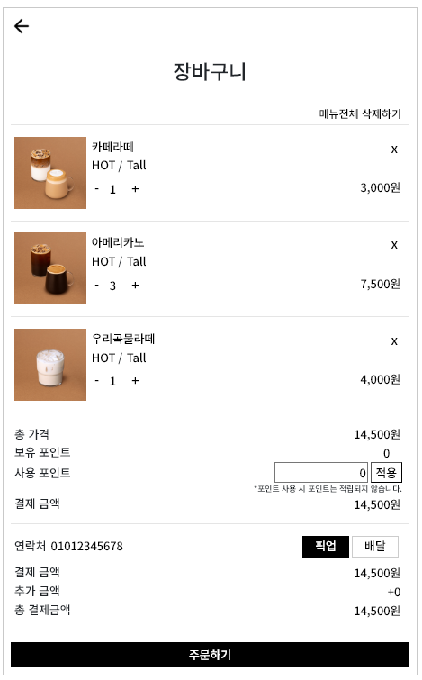
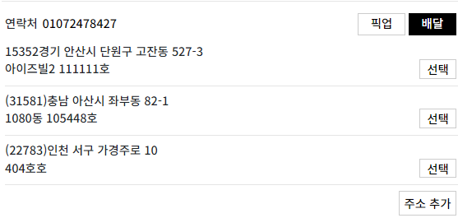
목차
소개
멤버
플랜
DB설계
사용 기술
주요 기능
시연
Q&A
마무리

Slide 23
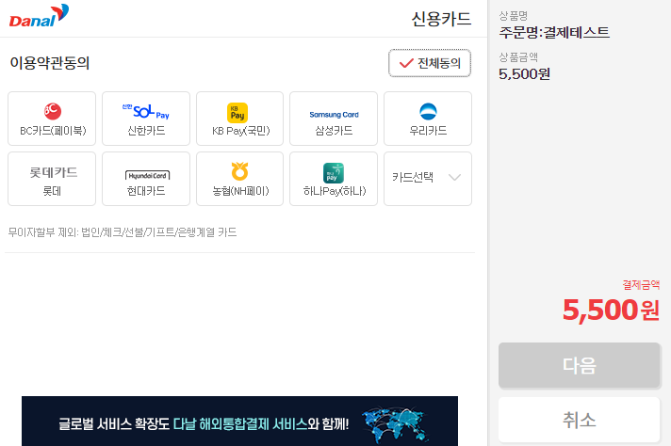

목차
소개
멤버
플랜
DB설계
사용 기술
주요 기능
시연
Q&A
마무리

Slide 24
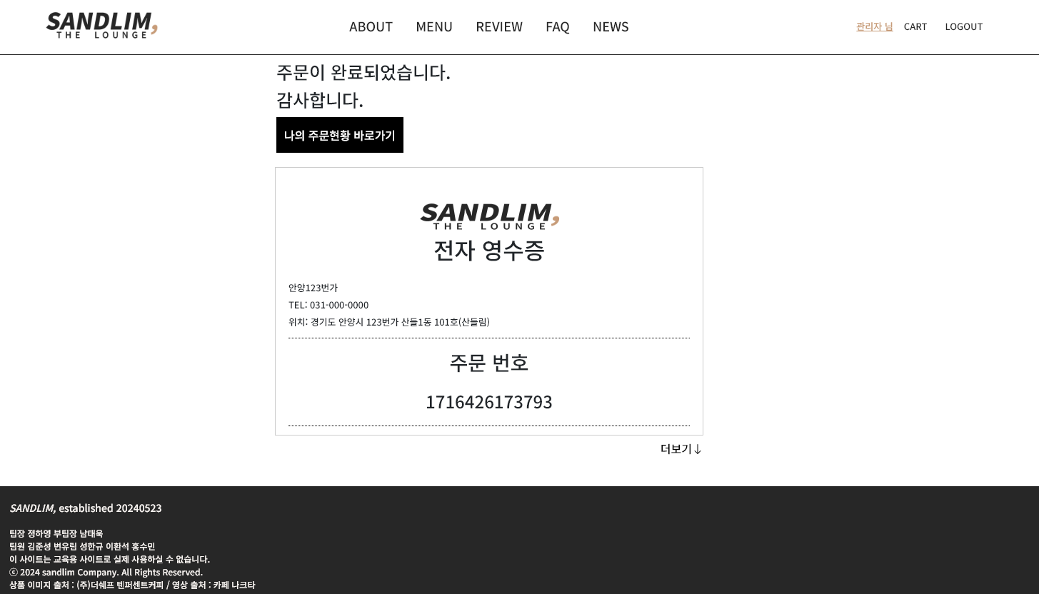
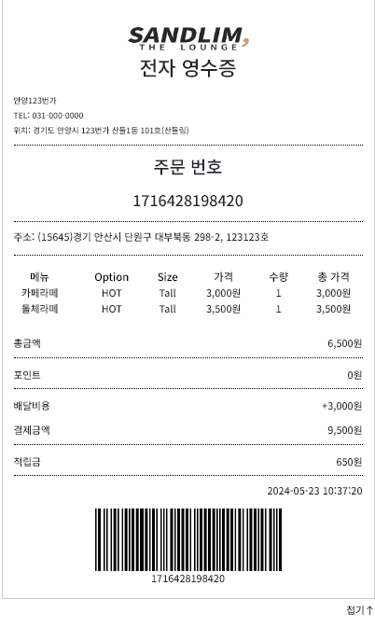
목차
소개
멤버
플랜
DB설계
사용 기술
주요 기능
시연
Q&A
마무리

Slide 25
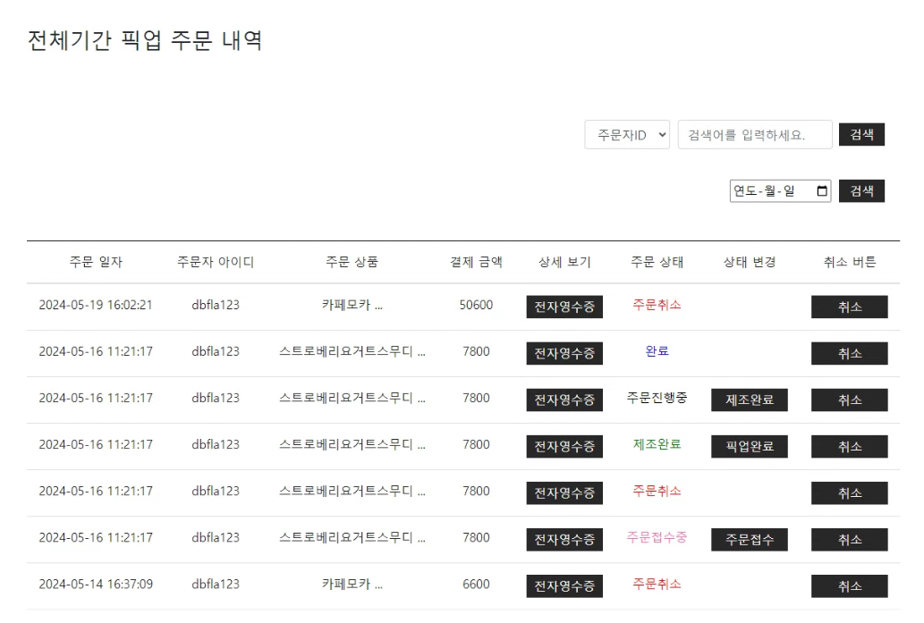
목차
소개
멤버
플랜
DB설계
사용 기술
주요 기능
시연
Q&A
마무리

Slide 26
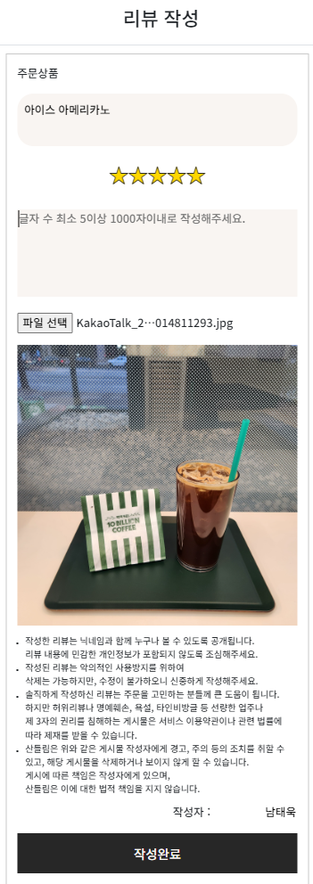
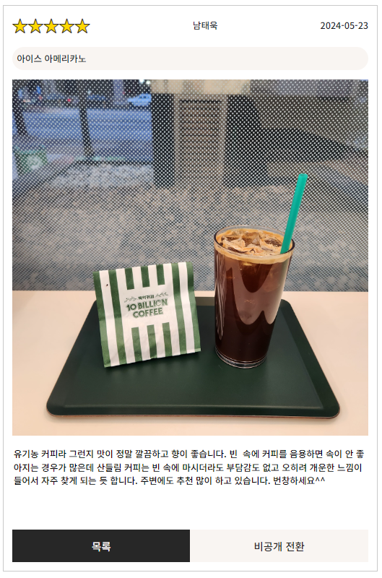
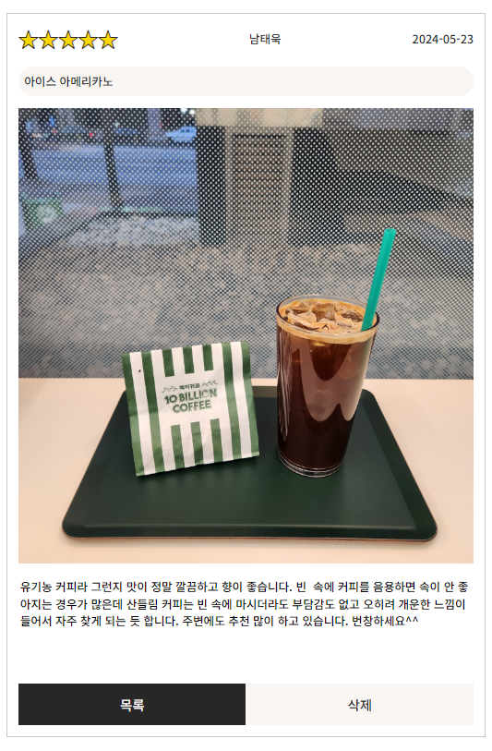
목차
소개
멤버
플랜
DB설계
사용 기술
주요 기능
시연
Q&A
마무리

Slide 27
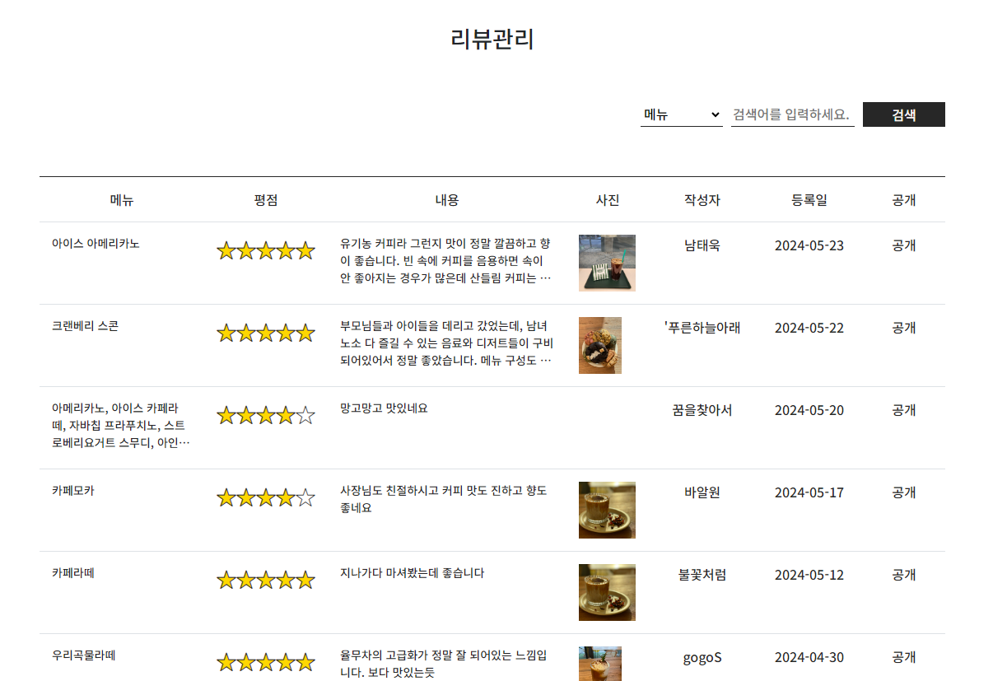
목차
소개
멤버
플랜
DB설계
사용 기술
주요 기능
시연
Q&A
마무리

Slide 28
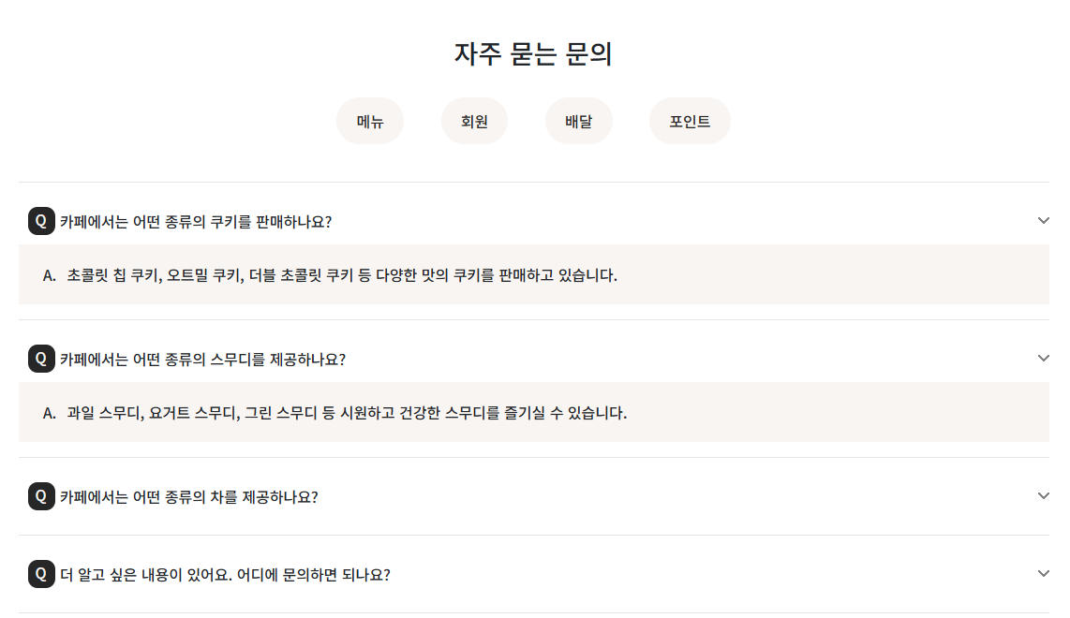
목차
소개
멤버
플랜
DB설계
사용 기술
주요 기능
시연
Q&A
마무리

Slide 29
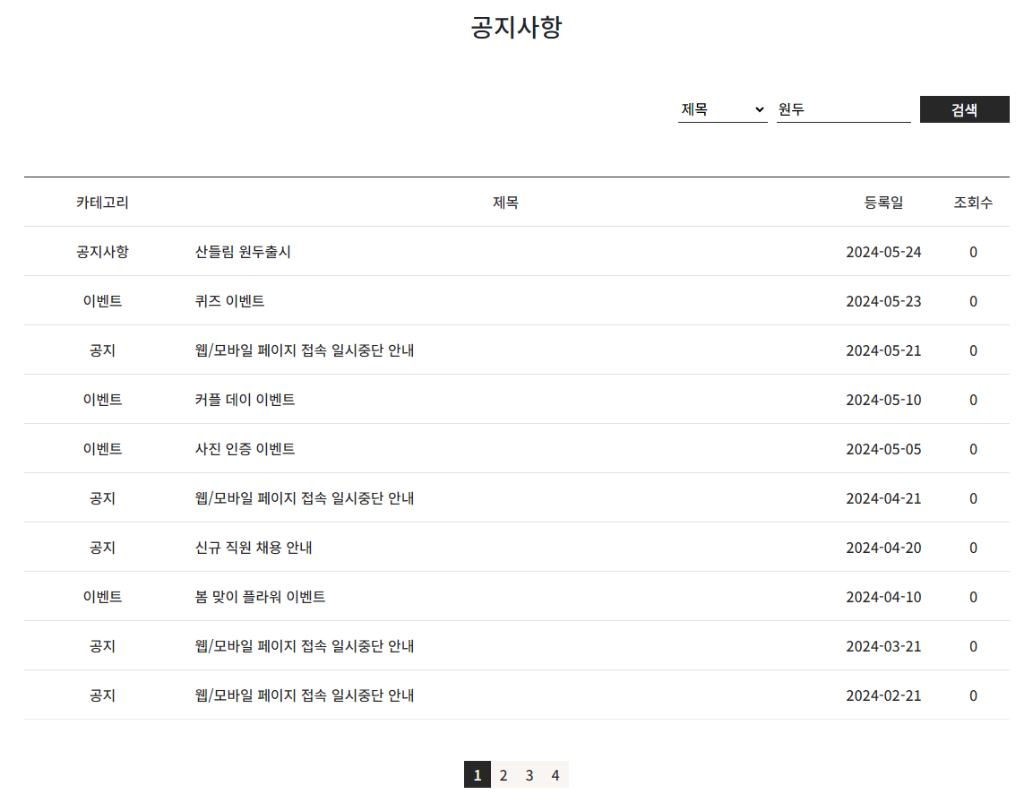
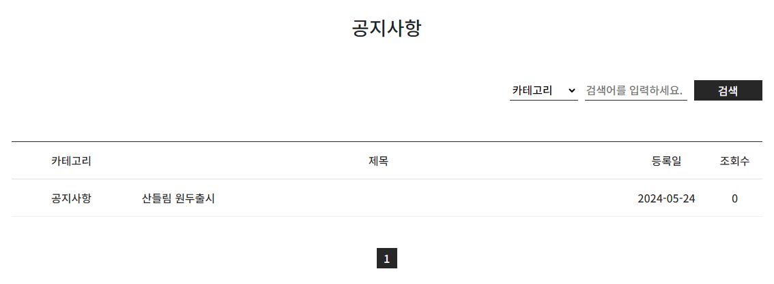
목차
소개
멤버
플랜
DB설계
사용 기술
주요 기능
시연
Q&A
마무리

Slide 30


목차
소개
멤버
플랜
DB설계
사용 기술
주요 기능
시연
Q&A
마무리

Slide 31

목차
소개
멤버
플랜
DB설계
사용 기술
주요 기능
시연
Q&A
마무리
Excel 라이브러리

Slide 32
목차
소개
멤버
플랜
DB설계
사용 기술
주요 기능
시연
Q&A
마무리
프로젝트 시현

Slide 33
목차
소개
멤버
플랜
DB설계
사용 기술
주요 기능
시연
Q&A
마무리
Q&A

Slide 34
목차
소개
멤버
플랜
DB설계
사용 기술
주요 기능
시연
Q&A
마무리
감사합니다.

